Slide 1
NYHETER I ISSFs og NSFs RIFLEREGLER 2017
Norges Skytterforbund
20.04.2017

Slide 2
INNLEDNING
Denne presentasjonen inneholder en opplisting av de regelpunktene som er endret i 2017-reglene i forhold til 2013-reglene. Mindre endringer (enkeltord eller justeringer) som ikke endrer betydningen av regelpunktet er ikke omtalt, men alle punktene hvor det er slike endringer er listet opp på slutten av presentasjonen. Interesserte kan selv slå opp og lese i nytt og gammelt regelverk. NB! Regelnummeret er nødvendigvis ikke det samme i de to versjonene.
De mindre endringene kan være så «ubetydelige» at det eksempelvis dreier seg om et ord eller et uttrykk som i forrige versjon var med fete typer, og i 2017 versjonen er dette skrevet med normale typer, - eller det kan være at ei setning er «ombygd», men med de samme ordene som sist.

Slide 3
INNLEDNING, forts,
Noen regler er flyttet internt, eller mellom heftene, og noen er fjernet. Slike endringer er ikke særskilt markert.
Endringer i nummereringen er heller ikke markert i denne oversikten.
Nasjonale bestemmelser
Det har de siste par årene også blitt gjort noen endringer i de nasjonale bestemmelsene, disse er også oppsummert her.

Slide 4
Regler for papirskiver
Elektroniske skiver har vært del av ISSF regler i mer enn 30 år, og i 2017-reglene er alt som gjelder papirskiver og dømming av papirskiver tatt ut av regelbøkene og samlet i et eget hefte «Regler for papirskiver».

Slide 5
Selvstudium
Presentasjonen kan benyttes av dommere og andre interesserte som selvstudium for å oppdatere seg på regel-verket. Det er en fordel at flere gjennomgår dette sammen, eksempelvis alle dommerne i en klubb eller i et område.

Slide 6
7.4 Rifler og ammunisjon
7.4.1.6.a For- og baksiktet kan ha lyse eller fargetonede linser eller et polariserende filter, men ikke et system av linser.
7.4.1.6.b Systemer som forsterker lyset, optiske sikter, optiske systemer eller kikkert kan ikke monteres på riflen.
7.4.1.6.c En enkel, korrigerende linse kan monteres, men kun på baksiktet. Skytteren kan bruke korrigerende eller fargetonede linser.

Slide 7
7.4 Rifler og ammunisjon
7.4.2.1 Kolbekappen kan være justerbar opp og ned. Den kan forskyves til høyre eller venstre, parallelt med bakskjeftet, ELLER vris om sin vertikale akse. Brukes en flerdelt kolbekappe, skal alle delene forskyves eller vris i samme retning fra sentrum av bakskjeftet. Ingen del av kolbekappen (ytterkanter), kan være lenger enn 30 mm fra bakskjeftets senterlinje. Bakskjeftets senterlinje er en vertikal linje som står vinkelrett på løpets senterlinje.
Ny figur, se neste bilde.

Slide 8
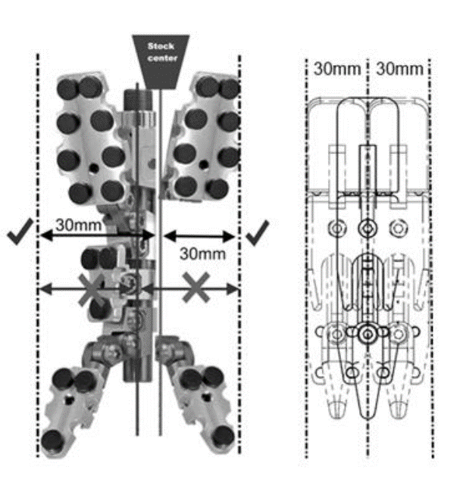
7.4 Rifler og ammunisjon
Stokkens senter
7.4.2.1

Slide 9
7.4 Rifler og ammunisjon
7.4.2.2 Pistolgrepet, kinnstykket eller forskjeftet kan ikke være anatomisk formet.
7.4.2.4 Laveste punkt på bakskjeftet, mellom pistolgrepet og kolbekappen, må ikke være mer enn 140 mm under løpets senterlinje. Denne begrensningen gjelder ikke for rifler med skjefter laget av tre.
7.4.2.5 Laveste punkt på forskjeftet skal ikke være lenger enn 120 mm under løpets senterlinje.
7.4.2.6 Materiale som gir forbedret grep skal ikke påføres forskjefte, pistolgrep, kolbekappe eller nedre del av skjeftet.
7.4.2.7.b Andre gjenstander eller vekter, som peker nedover eller utover fra kolbekappen, er forbudt.

Slide 10
7.4 Rifler og ammunisjon
7.4.2.7.d Det kan monteres en vekt på alle deler av riflen, men vekten må være innenfor skjeftes opprinnelige form (vekter kan ikke stikke ut fra skjeftet).
7.4.2.7.e Tape, uansett type, kan ikke brukes til å feste vekter til riflen.
7.4.4.1 Diagram for riflemål. Nye figurer, se neste bilde.

Slide 11
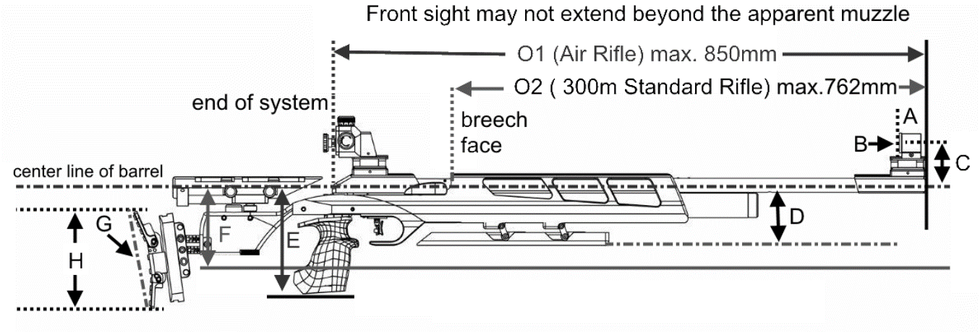
7.4 Rifler og ammunisjon
7.4.4.1 Diagram for riflemål.
Frontsiktet må ikke stikke ut forbi den synlige løpsmunningen
O1 (Luftrifle) maks. 850 mm
bakende låskasse
O2 (300 m Standardrifle) maks. 762 mm
front låskasse
Løpets senterlinje

Slide 12
7.4 Rifler og ammunisjon
7.4.4.2 Tabell - riflemål. Det er endringer i følgende punkter i tabellen; C - D - F - I - K - L - N - O2
7.4.5.e Vekter på skjeftet må være solid festet, og ikke være tapet til skjeftet.
7.4.5.f Vekter på riflens forskjefte må ikke stikke lavere enn 90 mm under løpets senterlinje, og ikke lenger fram enn 700 mm fra bakerste del av systemet.
7.4.5.g Laveste punkt på skjeftet må ikke være mer enn 140 mm fra løpets senterlinje. Denne begrensningen gjelder ikke for rifler med skjefte laget av tre.
Ny figur, se neste bilde.

Slide 13
7.4 Rifler og ammunisjon
7.4.5
løpets senterlinje
bakende låskasse
(kun for å indikere 90º)
Vekter på riflens forskjefte må ikke stikke lavere enn 90 mm under løpets senterlinje, og ikke lenger fram enn 700 mm fra bakerste del av systemet
Laveste punkt på skjeftet må ikke være mer enn 140 mm fra løpets senterlinje

Slide 14
7.4 Rifler og ammunisjon, 7.5 Regler for bekledning
7.4.5.4 300 m rifler kan ha et miragebånd som er maksimalt 60 mm bredt.
7.5.4.4 Presisering vedr. tykkelse og stivhet på skytejakken.
7.5.8.6 Tofot (bipod). Tofot kan brukes til å støtte riflen før og etter skyting, eller ved bytte av stilling. Men, enten den er fast eller sammenleggbar, må
tofoten fjernes fra riflen under all konkurranseskyting.

Slide 15
7.7 Rifleøvelser
7.7.3 I trestillingsøvelser, når skytterne har fullført knestående og liggende stilling er det deres oppgave å skifte fra KONKURRANSE til Prøveskive og tilbake til KONKURRANSE. Glemmer en skytter, etter å ha byttet stilling, ved et uhell å skifte fra KONKURRANSE til prøveskive, må skudd, notert som ekstraskudd i den forrige stillingen, strykes og skiven omstilles til prøveskive.

Slide 16
7.7.5 Tabell for riflespesifikasjoner
Øvelse | Maksimal vekt | Avtrekk | Maksimal lengde på løp/system | Ammunisjon | Tommelfingerhull- og støtte, håndstøtte, håndhylle, libelle
10 m luftrifle | 5,5 kg (menn/kvinner) | Ikke snellert- avtrekk | 850 mm (system) | 4,5 mm (.177”) | Ingen
50 m rifle 3 stillinger og liggende | 8,0 kg (menn) | Ingen restriksjoner | Ingen restriksjoner | 5,6 mm (.22”) Long Rifle | Ja
50 m rifle 3 stillinger og liggende | 6,5 kg (kvinner) | Ingen restriksjoner | Ingen restriksjoner | 5,6 mm (.22”) Long Rifle | Ja
300 m rifle 3 stillinger og liggende | 8,0 kg (menn) | Ingen restriksjoner | Ingen restriksjoner | Maximum 8 mm | Ja
300 m rifle 3 stillinger og liggende | 6,5 kg (kvinner) | Ingen restriksjoner | Ingen restriksjoner | Maximum 8 mm | Ja
300 m standardrifle 3 stillinger | 5,5 kg (menn) | Ikke snellert-avtrekk Minste avtrekksvekt: 1500g | 762 mm (løp) | Maximum 8 mm | Ingen
NB: Riflen skal veies med alt tilbehør inkludert håndstøtte og håndstopper (hvis det brukes).

Slide 17
Regelpunkter med mindre endringer
7.4.1.2 | 7.4.3 | 7.4.5.1.e | 7.5.2 | 7.5.4.1 | 7.5.8.3 | 7.6.1.3.g
7.4.1.3 | 7.4.3.b | 7.4.5.2 | 7.5.2.1 | 7.5.4.2 | 7.5.8.4 | 7.7.4
7.4.1.6.e | 7.4.3.c | 7.4.5.3 | 7.5.2.3 | 7.5.4.8.b | 7.5.8.8
7.4.1.7.a | 7.4.4 | 7.5 | 7.5.3.1 | 7.5.4.8.d | 7.6
7.4.1.7.c | 7.4.4.a | 7.5.1 | 7.5.3.3 | 7.5.5.1 | 7.6.1.1.l
7.4.1.7.d | 7.4.4.b | 7.5.1.2 | 7.5.3.4 | 7.5.5.2.c | 7.6.1.1.m
7.4.2.3 | 7.4.5.c | 7.5.1.4 | 7.5.3.5 | 7.5.6.2 | 7.6.1.1.n
7.4.2.7.c | 7.4.5.1.d | 7.5.1.5 | 7.5.3.6 | 7.5.7.1 | 7.6.1.2.i
Det kan være flere punkter som inneholder mindre endringer.

Slide 18
Nasjonale endringer foran 2015-sesongen
Nye øvelser:
10m luftrifle Air 50/Mix: Parkonkurranse med en mann og en kvinne på hvert lag. Skytterne må være fra samme klubb. Det er en felles klasse for alle, uansett alder. Øvelsen blir også NM-øvelse. (Detaljer rundt denne øvelsen står åpent, i og med at ISSF kommer med nye regler i løpet av 2017.)
10m luftrifle luftsprint: 30 skudd på 15 minutter på 10m bedriftskive. Det skytes i ordinære aldersklasser, ikke kjønnsdelte.
Endringer for 15m standardrifle (30 skudd)
Det skytes i ordinære aldersklasser, ikke kjønnsdelte. Det er tatt inn noen presiseringer i beskrivelsen av tillatte våpen.
Tilpasninger til ISSFs regler
Unntakene og overgangsordningene fra ISSFs utstyrsregler ble opphevet. Ordningen med tilpasset utstyrskontroll i vanlige approberte stevner, blir videreført.

Slide 19
Nasjonale endringer foran 2016-sesongen
Fellesreglementet og riflereglementet: Åpen rekrutt: Det ble gjort mindre tilpasninger i reglene om klasseinndeling, premiering og resultatlister ifm. den nye klassen Åpen rekrutt i luftpistol og luftrifle, for utøvere under 11 år. I klassen konkurrerer man etter samme regler som for U12, men det settes ikke opp en rangert resultatliste.
Klassen ble innført for å unngå at NSFs klassetilbud skal komme i konflikt med NIFs barneidrettsbestemmelser.
ISSFs generelle tekniske regler, pkt. 6.2.2.2:
Det nasjonale tillegget om unntak for luftvåpen fra kravet om sikkerhetsflagg, ble strøket.

Slide 20
Nasjonale endringer foran 2016-sesongen (forts.)
Seeding:
Det ble satt opp nærmere beskrivelse av hvordan seedede skyttere skal plasseres på standplass.
Heltall:
Det ble satt inn et punkt om resultater; der det presiseres at det skal brukes heltall i alle ungdomsklassene, også der man bruker desimaler i øvrige klasser.
Skytestøtter:
Det ble satt inn et nytt pkt. 6.2 om utforming av skytestøttene
for de yngste skytterne.

